Slide 1
Урок литературы
в 11 классе

Slide 2
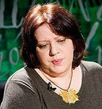
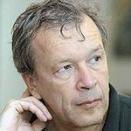
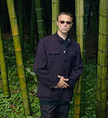
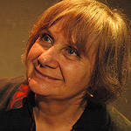
Соотнесите портрет писателя и имя
В. Пелевин
В. Ерофеев
Т. Толстая
Л. Петрушевская

Slide 3
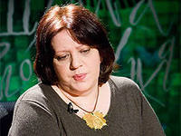
Соотнесите портрет писателя и имя
Т. Толстая
В. Ерофеев
В. Пелевин
Л. Петрушевская

Slide 4
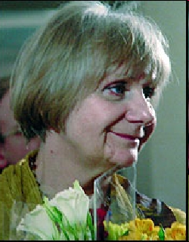
«Нам бы про душу не забыть»
Л.С. Петрушевская
«Гигиена»
Урок-исследование

Slide 5
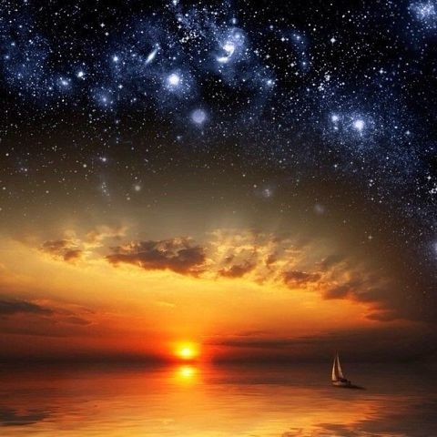
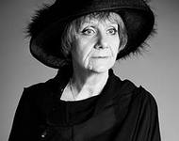
Людмила Петрушевская
Родилась
26.05.1938
в Москве
в семье служащего.

Slide 6
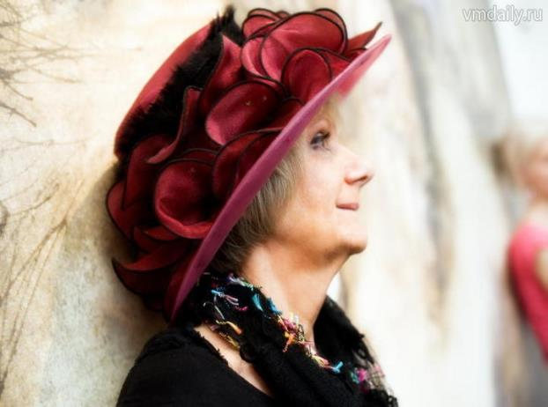
Людмила Петрушевская - человек удивительной судьбы. Она вышла из самых нищих слоев нашей жизни. Она может быть очень простой во взаимоотношениях, откровенной и честной. Она может быть ироничной. Может быть злой. Она непредсказуемая.

Slide 7
Достижения: проза и пьеса переведены на 20 языков мира. В 2008 году Фонд «Северная Пальмира» совместно с международной ассоциацией и «Живая классика» организовали Международный Петрушевский фестиваль, приуроченный к 70-летию со дня рождения и к 20-летию со дня выхода первой книги Людмилы Петрушевской.

Slide 8
«Нам бы про душу не забыть»
Л.С. Петрушевская
«Гигиена»
Урок-исследование

Slide 9
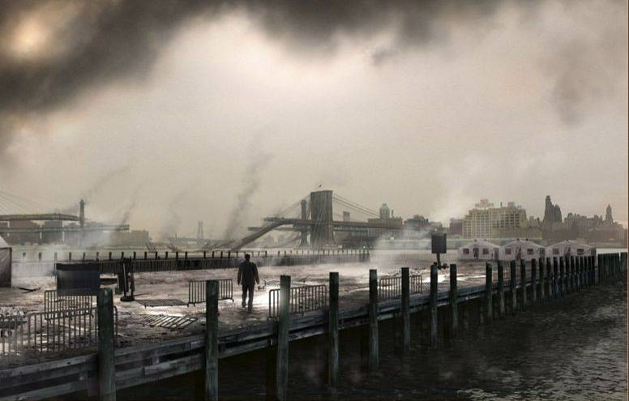
Ремейк – одна из форм перекодировки классики, представляющая собою произведение, которое либо повторяет сюжет какого-то другого, написанного ранее и обычно широко известного произведения, либо создано по его мотивам.
«Ремейк - есть цитата, но цитата переосмысленная»

Slide 10
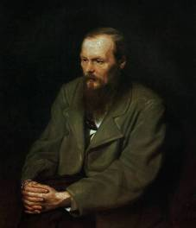
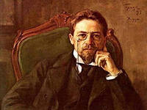
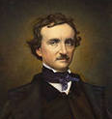
Признаки постмодернизма
Интертекстуальность (угадывание в тексте отзвуков других произведений) - одна из важнейших черт постмодернистской литературы. ИНТЕРТЕКСТУАЛЬНОСТЬ выражается в наличии между текстами связей, благодаря которым тексты (или их части) могут разными способами явно или неявно ссылаться друг на друга.
Интертекстуальность - диалог старого и нового текста.
Двойное кодирование . С одной стороны произведения постмодернизма обладают рекламной привлекательностью предмета массового потребления для всех людей. С другой стороны, пародийным осмыслением более ранних произведений, иронической трактовкой их сюжетов и приемов он апеллирует к искушенной публике.

Slide 11
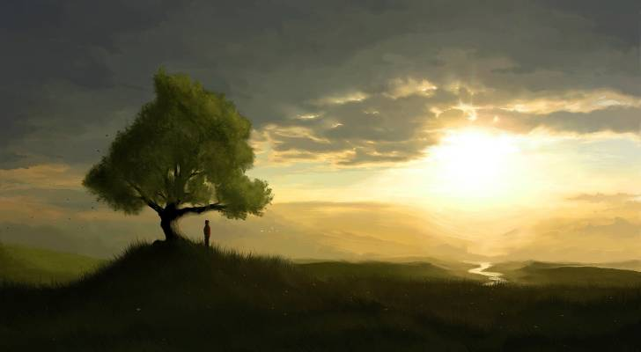
Признаки литературы постмодернизма
Сильно преувеличены масштабы катастрофы.
Характеры героев гиперболизированы.
Герои произведения – одиночки, до них никому нет дела.

Slide 12
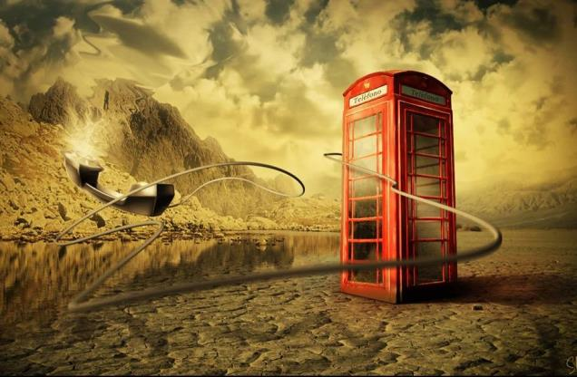
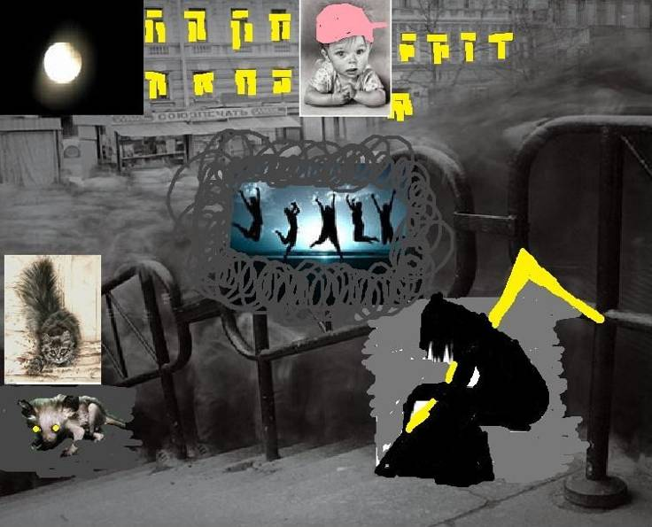
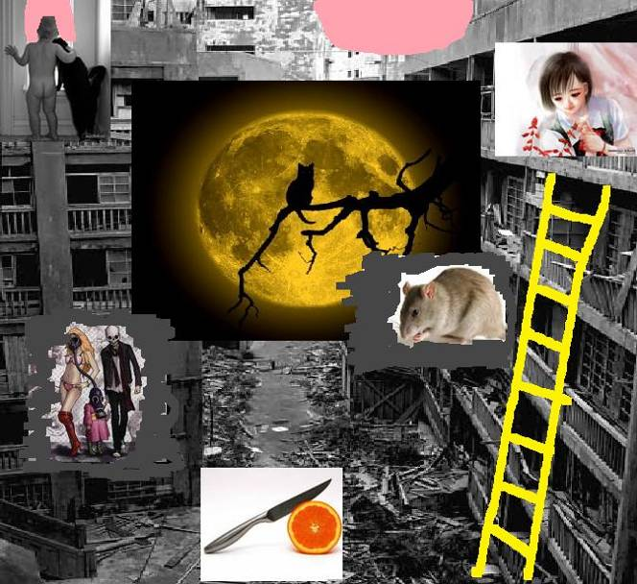
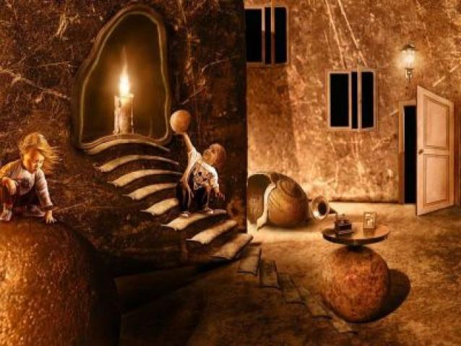
Коллаж

Slide 13
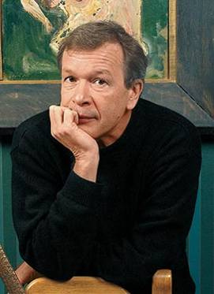
«Постмодернизм - это переход в состояние, когда читатель становится свободным интерпретатором и когда писатель не бьет его по рукам и не говорит: «неправильно читаешь, читай иначе», - это момент высвобождения, и в этом смысле постмодернизм на сегодняшний день – достижение свободы в литературе».
В. Ерофеев

Slide 14
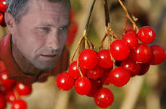
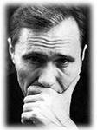
«Нам бы про душу не забыть. Нам бы немножко добрее быть…
Мы один раз, уж так случилось, живём на земле. Ну так и будь
ты повнимательнее друг к другу, подобрее…»
В.М. Шукшин

